Slide 1
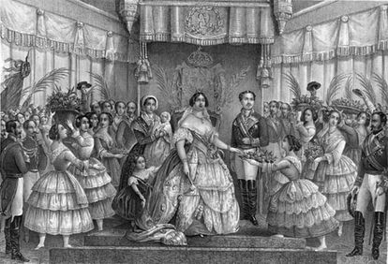
ISABEL II: REGENCIAS Y REINADO EFECTIVO (1833-1868)

Slide 2
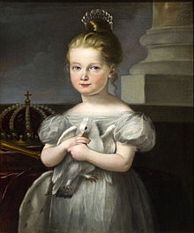
EL PERÍODO DE REGENCIAS
(1833-1843)
Isabel II

Slide 3
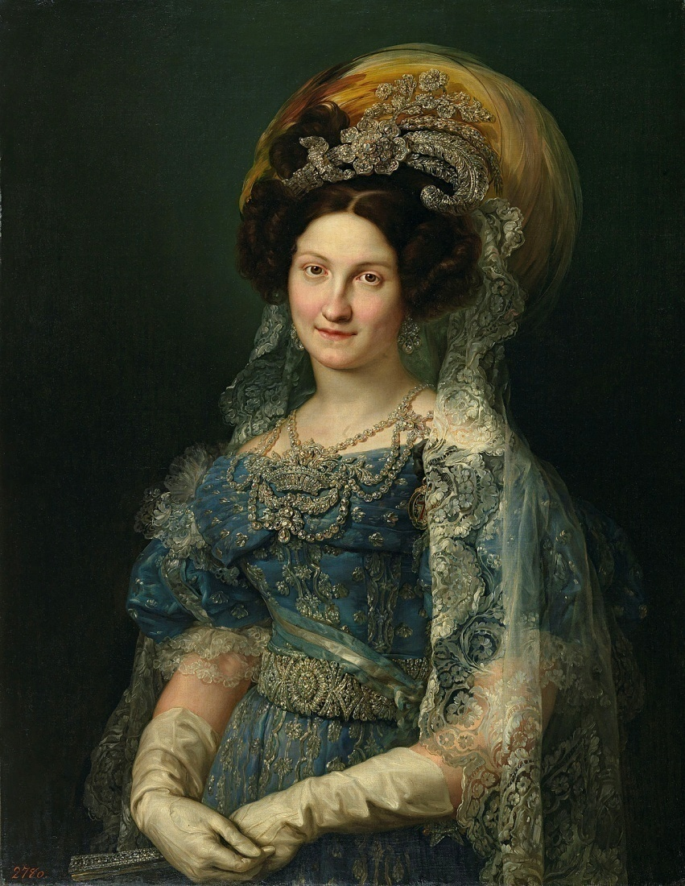
Regencia de María cristina (1833 – 1840)
CARACTERÍSTICAS GENERALES
Parte de la cuestión sucesoria.
Marcada por la Primera Guerra Carlista (1833 – 1839)
Acercamiento a liberales por parte de la monarquía
Nuevos códigos legales
  Estatuto Real 1834
  Constitución de 1837

Slide 4
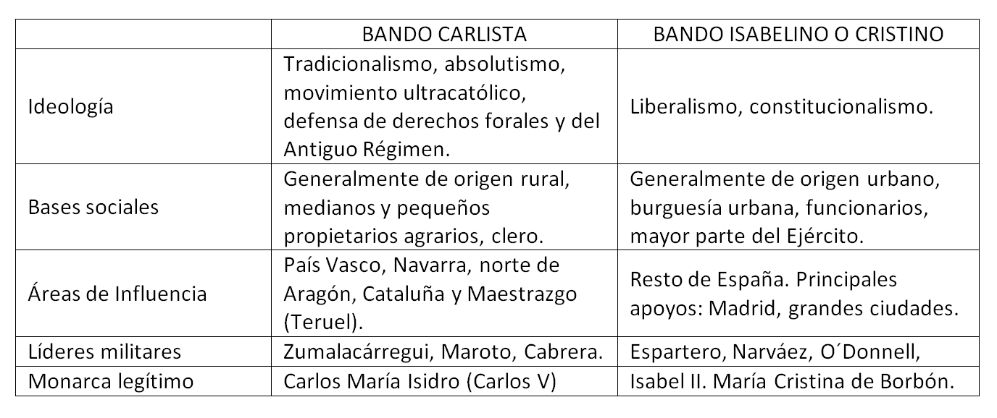
Primera guerra carlista (1833-1839)

Slide 5
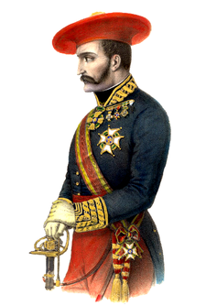
Primera guerra carlista (1833-1839) fases
1. Iniciativa Carlista
  (1833-1835)
  Desarrollo de los focos principales
  Voluntarios realistas, escaso apoyo en el ejército.
  Dominio carlista en zonas rurales.
  Organización del ejército por Zumalacárregui

Slide 6
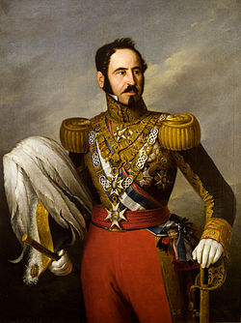
Primera guerra carlista (1833-1839) fases
2.Avance del bando cristino y expediciones carlistas
  (1835-1837)
  Batalla de Luchana 1836, Espartero libera Bilbao.
  Fracaso. Falta de apoyos del carlismo.

Slide 7
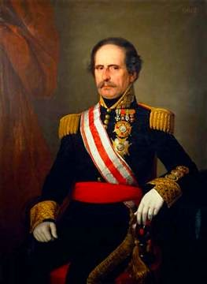
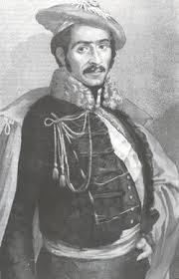
Primera guerra carlista (1833-1839) fases
3. Victoria Liberal
  (1837-1839)
  División entre los carlistas
    Transaccionistas: Maroto
    Radicales: Cabrera.
  Finaliza con el Abrazo de Vergara o Convenio de Vergara(1939).
    Mantenimiento de fueros vascos
    Integración en el Ejército de carlistas
Maroto
Cabrera

Slide 8
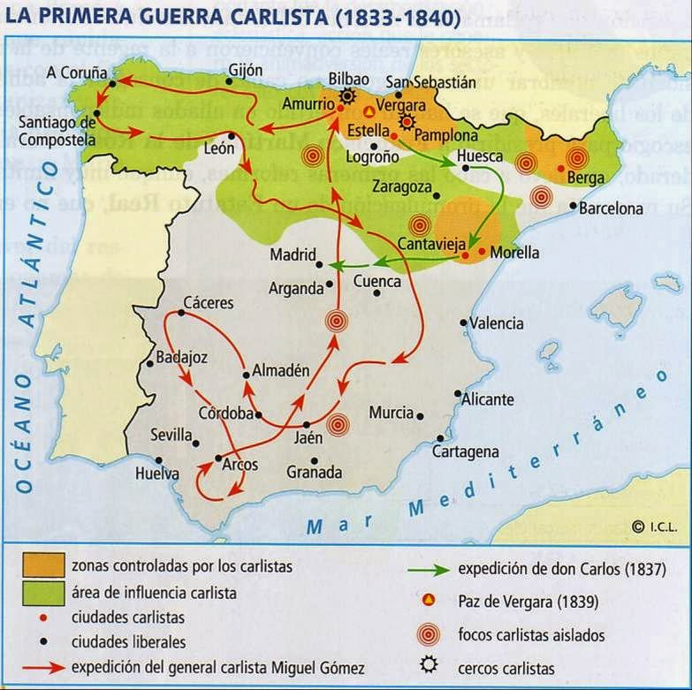

Slide 9
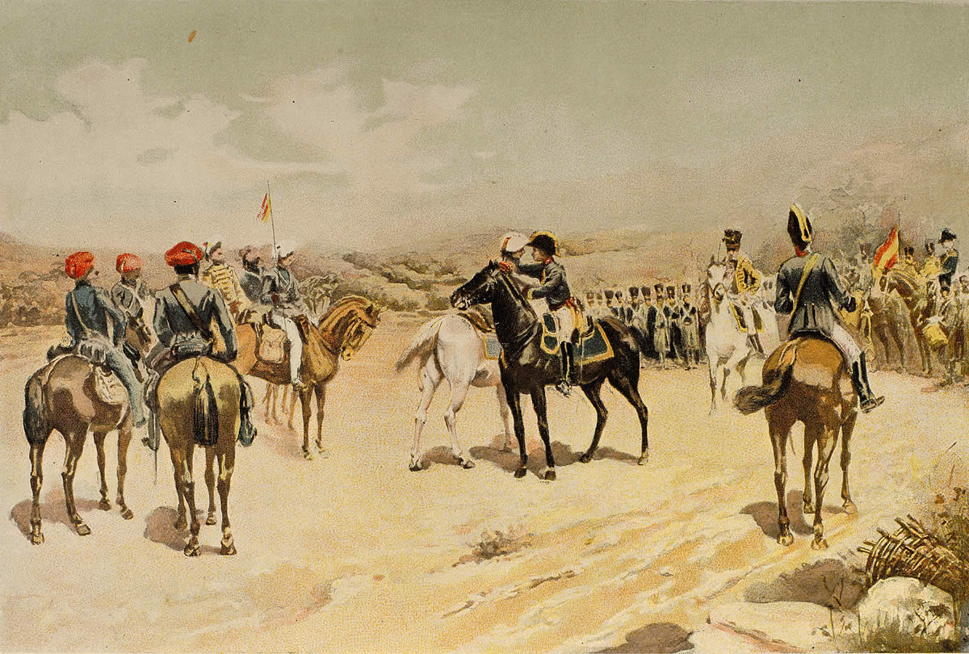
Abrazo, Convenio o Paz de Vergara. 1839.

Slide 10
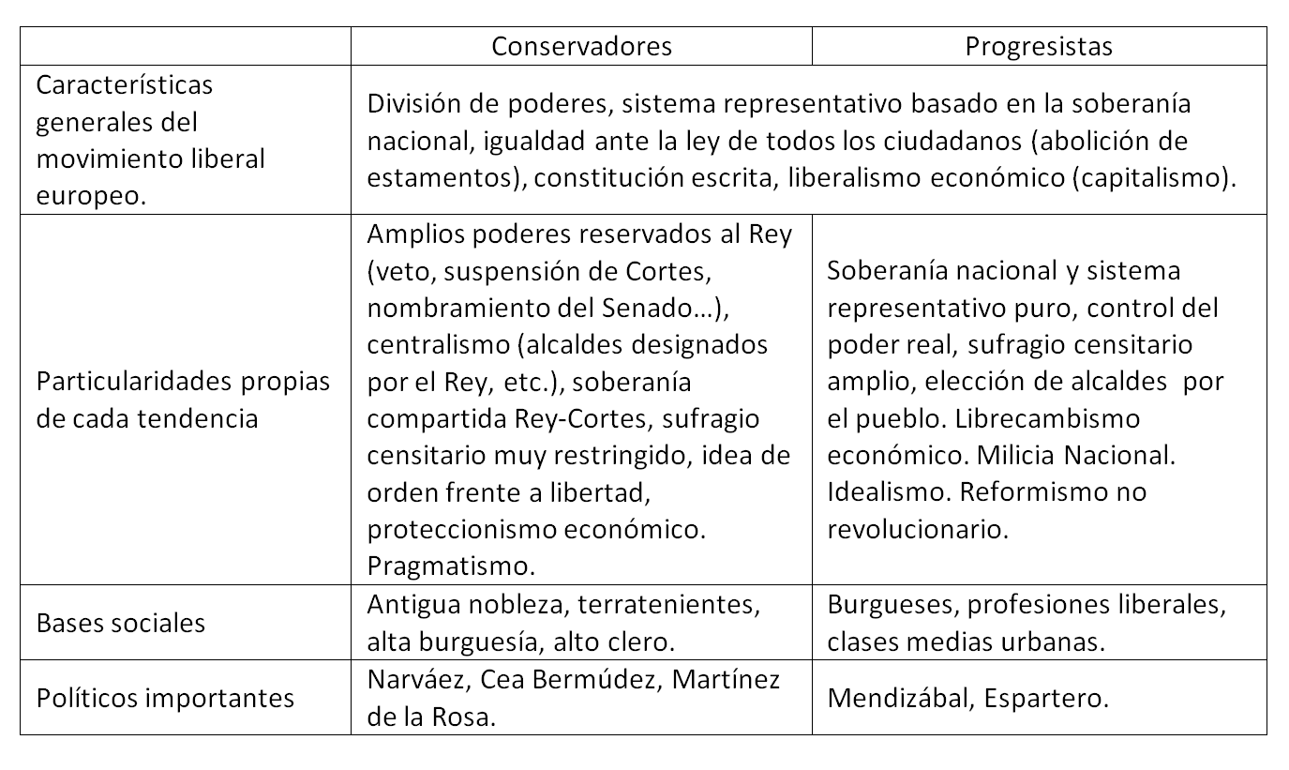
División del movimiento liberal

Slide 11
regencia de maría cristina (1833-1840) evolución política
Primer período. (1833-1834). Ministros:
  Cea Bermúdez
  Martínez de la Rosa
    Estatuto Real 1834
    Javier de Burgos realiza división provincial.
Revolución de 1835
  Sargentada de la Granja (Const. 1812)
  Llegada al poder de progresistas.
  Mendizábal
  Desamortización de Mendizábal.
  Constitución de 1837
1837-1840 Moderados y progresistas.
1840 Ley de Ayuntamientos.
  Alcaldes no electos
  Crisis política. María Cristina se exilia y es sustituida por Espartero, que gozaba de mucho prestigio.

Slide 12
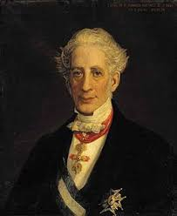
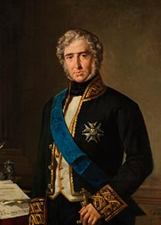
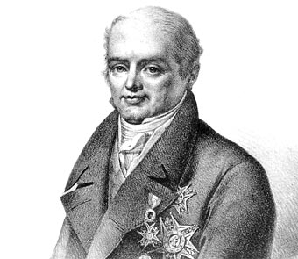
Cea Bermúdez
Martínez de la Rosa
Mendizabal

Slide 13
ESTATUTO REAL 1834
Carta otorgada
Por presiones liberales
Ideología muy conservadora
Soberanía real con concesiones a Cortes.
Convocatoria y disolución por parte del Rey
Iniciativa legal en manos del Rey
Nombramiento de cámara alta Estamento de Próceres
Nombramiento del Gobierno.
Próceres y Procuradores (bicameralismo)
Sufragio censitario muy restringido para procuradores. (0,15%)
No existe una declaración de derechos.

Slide 14
CONSTITUCIÓN DE 1837
Constitución de consenso progresistas/conservadores
Soberanía nacional (práctica compartida Rey-Cortes)
Veto Real no temporal.
División de poderes.
Cortes bicamerales
Senado: elegido por el Rey de una tríada designada por la provincia
Cámara de Diputados: Sufragio censitario. (5%)
Incluye carta de derechos individuales.
Libertad de prensa
Ayuntamientos: Se deja para una ley posterior pero se incluye que las alcaldías deben ser electivas.
Milicia Nacional.

Slide 15
REGENCIA DE ESPARTERO
(1840-1843)
CARACTERÍSTICAS GENERALES
Prestigio que irá perdiendo a lo largo del período.
Protagonismo progresista inicial y marginación de conservadores.
Gobierno autoritario y línea dura en la resolución de conflictos sociales.
Bombardeo de Barcelona 1842.

Slide 16
REGENCIA DE ESPARTERO (1840-1843)
Revueltas moderadas
  Instigadas por María Cristina desde Francia.
  Narváez, O´Donnell.
  Fusilamiento de Diego de León tras el golpe fallido sobre el Palacio Real de Madrid.
Revuelta social Barcelona
  Debido a la política librecambista de Espartero.
  Acuerdo con Inglaterra: Crisis industria textil catalana →Protesta.
  Represión. Bombardeo desde el Castillo de Montjuic.
1843. Manifestación antiesparterista de Narváez. Derrota y exilio de Espartero.

Slide 17
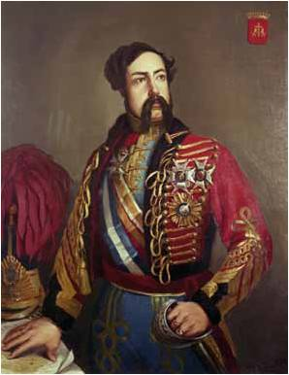
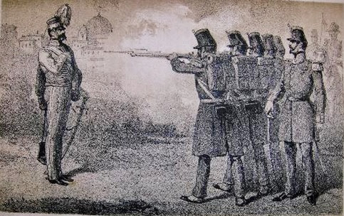
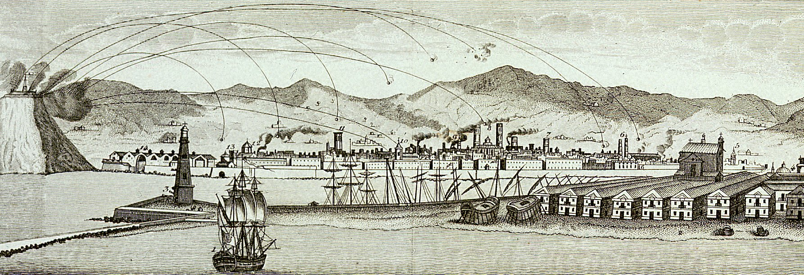
Fusilamiento de Diego de León.
Diego de León
Bombardeo de Barcelona desde el Castillo de Montjuic

Slide 18
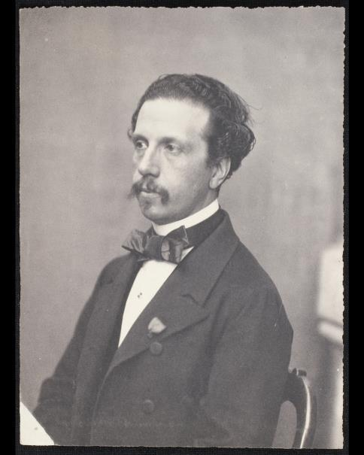
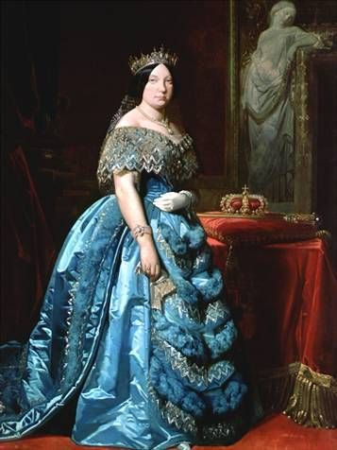
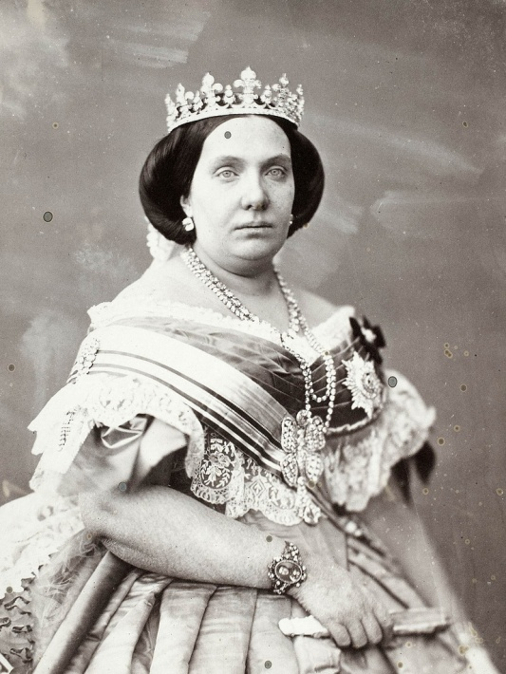
EL REINADO EFECTIVO DE ISABEL II
(1843-1868)
Isabel II
Francisco de Asís

Slide 19
EL REINADO EFECTIVO DE ISABEL II
(1843-1868). períodos
1843–1854
LA DÉCADA MODERADA
1854–1856
BIENIO PROGRESISTA
1856–1868
UNIÓN LIBERAL

Slide 20
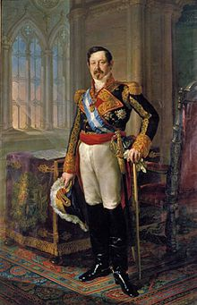
LA DÉCADA MODERADA (1843-1854)
CARACTERÍSTICAS GENERALES
Declaración prematura de la mayoría de edad de la reina Isabel.
Dominio del Partido Moderado, bajo el liderazgo del general Narváez.
Constitución de 1845
Concordato de 1851
Actividad política de corte conservador basada en la idea de orden y centralismo administrativo.
Narváez

Slide 21
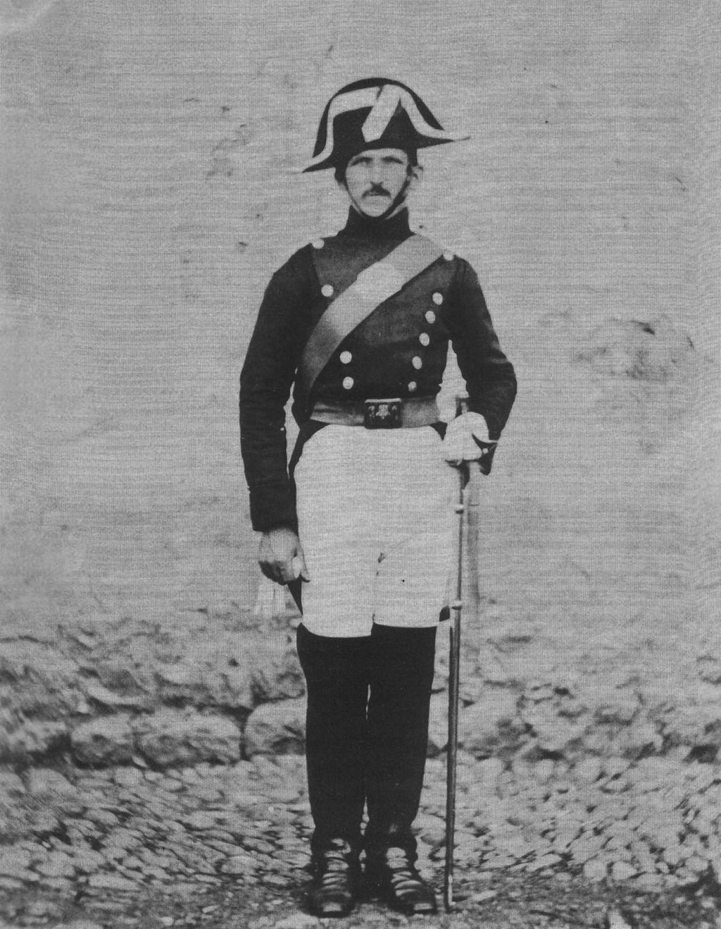
LA DÉCADA MODERADA (1843-1854)
Supresión de la Milicia Nacional y creación de la Guardia Civil (1844)
  Encargada del orden en zonas rurales y caminos.
  Defensa del nuevo sistema de propiedad.
  Bajo control directo de delegados del gobierno.
Control de la prensa.
Concordato 1851.
  Aceptación por parte de la Iglesia de las desamortizaciones y reconocimiento de la Monarquía de Isabel II.
  Religión única del Estado: catolicismo.
  Mantenimiento de clérigos por parte del Estado.
  Influencia de la Iglesia en la enseñanza
  Capacidad de censura de obras de moral y religión.
Primera fotografía a un guardia civil en torno a 1855

Slide 22
LA DÉCADA MODERADA (1843-1854)
Centralismo administrativo.
  REFORMA DE LA HACIENDA Y SISTEMA FISCAL
    Reestructuración de los innumerables impuestos antiguos en unos pocos. Transformación a un sistema fiscal moderno.
    Impuestos directos (bienes inmuebles, cultivos, industria)
    Impuestos indirectos y aduanas. (consumos).
  Ordenamiento y centralización de la Instrucción Pública.
  Aplicación de la reforma territorial de Javier de Burgos con gobernadores civiles en cada provincia dependientes del gobierno.

Slide 23
CONSTITUCIÓN 1845
Constitución moderada, es presentada como una “mejora” de la de 1837.
Soberanía compartida: Rey y Cortes.
Senado vitalicio por nombramiento real.
Limitación del sufragio censitario para el Congreso de Diputados. (1%)
No existe una clara separación de poderes.
Declaración de derechos tomada de la constitución de 1837.
Religión católica oficial y sufragada por el Estado.

Slide 24
LA DÉCADA MODERADA (1843-1854) fase final
Corrupción generalizada.
Los progresistas se veían obligados a la insurrección militar para poder participar en el poder.
Vicalvarada. Revolución de 1854.
  Dos aspectos
    Pronunciamiento militar moderado. General O´Donnell
    Revuelta popular. Apoyada por progresistas, sobrepasa al anterior.
  Manifiesto del Manzanares (julio 1854). O´Donnell.
    Regeneración liberal
    Proceso constituyente
    Reformas políticas profundas.
Julio 1854. La Reina entrega el poder a Espartero y O´Donnell.

Slide 25
Españoles:
La entusiasta acogida que va encontrando en los pueblos el Ejército liberal; el esfuerzo de los soldados que la componen, tan heroicamente mostrado en los campos de Vicálvaro; el aplauso con que en todas partes ha sido recibida la noticia de nuestro patriótico alzamiento, aseguran desde ahora el triunfo de la libertad y de las leyes que hemos jurado defender.
Dentro de pocos días, la mayor parte de las provincias habrá sacudido el yugo de los tiranos; el Ejército entero habrá venido a ponerse bajo nuestras banderas, que son las leales; la nación disfrutará los beneficios del régimen representativo, por el cual ha derramado hasta ahora tanta sangre inútil y ha soportado tan costosos sacrificios. Día es, pues, de decir lo que estamos resueltos a hacer en el de la victoria.
Nosotros queremos la conservación del trono, pero sin camarilla que lo deshonre; queremos la práctica rigurosa de las leyes fundamentales, mejorándolas, sobre todo la electoral y la de imprenta; queremos la rebaja de los impuestos, fundada en una estricta economía; queremos que se respeten en los empleos militares y civiles la antigüedad y los merecimientos; queremos arrancar los pueblos a la centralización que los devora, dándoles la independencia local necesaria para que conserven y aumenten sus intereses propios, y como garantía de todo esto queremos y plantearemos, bajo sólidas bases, la Milicia Nacional. Tales son nuestros intentos, que expresamos francamente, sin imponerlos por eso a la nación.
Las Juntas de gobierno que deben irse constituyendo en las provincias libres; las Cortes generales que luego se reúnan; la misma nación, en fin, fijará las bases definitivas de la regeneración liberal a que aspiramos. Nosotros tenemos consagradas a la voluntad nacional nuestras espadas, y no las envainaremos hasta que ella esté cumplida.
Cuartel general de Manzanares, a 6 de julio de 1854. El general en jefe del Ejército constitucional, Leopoldo O'Donnell, conde de Lucena

Slide 26
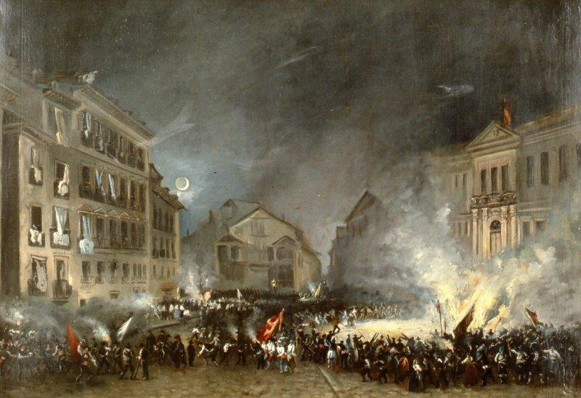
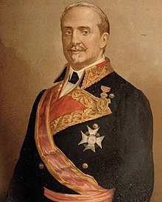
Revueltas en la puerta del Sol (Madrid) en la Revolución de 1854.
Eugenio Lucas Velázquez.
Leopoldo O´Donnell

Slide 27
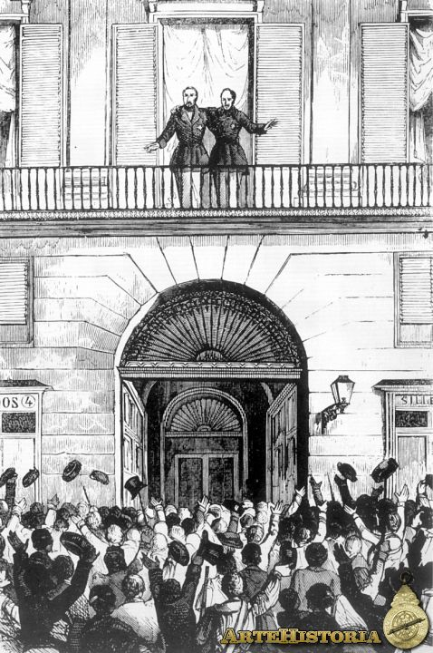
El bienio progresista (1854-1856)
CARACTERÍSTICAS GENERALES
Constitución non nata de 1856
Progresismo y reformas genuinamente liberales (políticas y económicas)
Desamortización de Madoz.
Nuevos partidos políticos: Demócrata y Republicano.
Primeras huelgas e inicio del movimiento obrero en España.

Slide 28
El bienio progresista (1854-1856)
Espartero presidente del Gobierno y O´Donnell ministro de la guerra.
Reformas económicas.
  Ley de Ferrocarriles (1855).
  Ley Bancaria y creación del Banco de España (1856)
  Ley General de Desamortización. (1855)
1856. Crisis política y final del periodo
  Reorganización y nuevos ataques carlistas.
  Presiones al gobierno desde liberales moderados y demócratas.
  Surgen diferencias entre Espartero y O´Donnell. Fundación del nuevo partido de Unión Liberal.
  Conflictos sociales y revueltas obreras y campesinas.
  Julio 1856. O´Donnel, con la connivencia de la reina, da un golpe de estado, disuelve el parlamento y desplaza a Espartero.

Slide 29
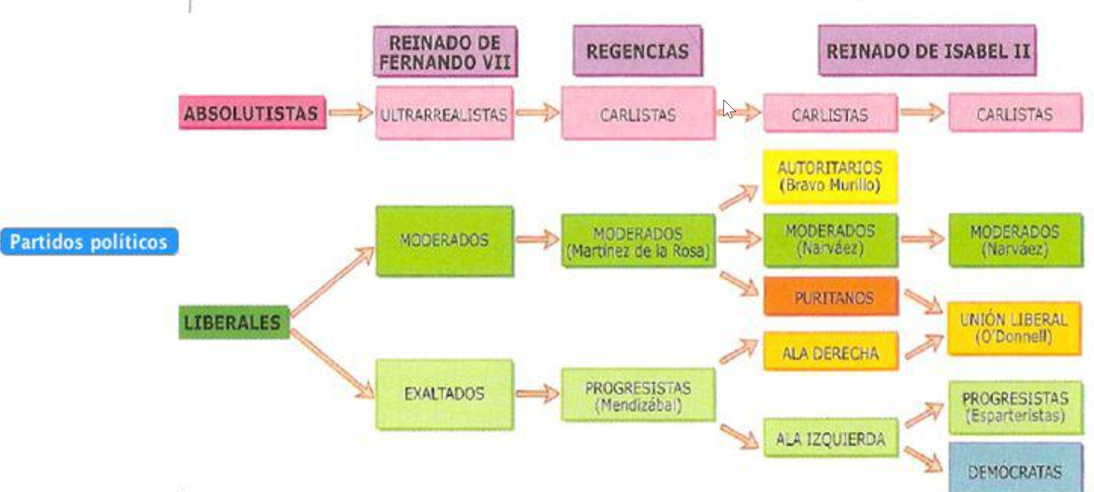
DEMÓCRATAS: Sufragio universal. Soberanía popular. Derechos ciudadanos y derechos sociales. Abolición del servicio militar (quintas)

Slide 30
Constitución non-nata de 1856
Ideología progresista
Soberanía nacional.
Sufragio censitario en ayuntamientos (no especifica el sufragio a Cortes).
Primacía del Congreso sobre el Senado en cuanto a la promulgación de leyes y aprobación de presupuestos.
Vuelta de la Milicia Nacional.
Alcaldes elegidos por vecinos.
Amplia declaración de derechos.
Separación clara de poderes.
Tolerancia religiosa

Slide 31
Período de la unión liberal. final del reinado (1856- 1868)
CARACTERÍSTICAS GENERALES
Restablecimiento Constitución 1845 + Acta Adicional.
Moderados y Unión liberal.
Política exterior de prestigio.
Búsqueda de estabilidad política y prosperidad económica
Crisis final que termina con el destronamiento de la reina.

Slide 32
Período de la unión liberal. final del reinado (1856- 1868)
Gobiernos.
O´Donnell (Unión liberal) y Narváez (Moderados)
Restablecimiento de constitución de 1845 suavizada con un Acta Adicional (sólo un mes en vigor)
Ley Moyano (1857)
Política exterior de prestigio.
Búsqueda de exaltación patriótica entre las clases populares.
Campaña en la Cochinchina (1858-1862)
Intervención en México
Guerra de Marruecos (1859-1861)

Slide 33
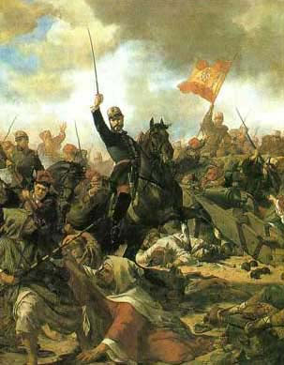
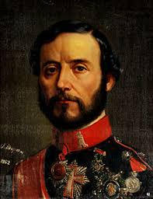
General Prim en la Batalla de Tetuán

Slide 34
Período de la unión liberal. final del reinado (1856- 1868)
Crisis de final del reinado.
  Desprestigio de Isabel II
  Destitución de Emilio Castelar (1865)
    Primera revuelta estudiantil de España.
    Noche de San Daniel (10 abril 1865)
  Crisis de subsistencia.
  Conspiración de Juan Prim→ Cuartel de San Gil (1866)→Fracaso.
  Unión de la oposición.
    Progresistas, demócratas, republicanos)
    Unión Liberal tras la muerte de O´Donnell
    PACTO DE OSTENDE (1866)
  Revolución de Septiembre de 1868 (Gloriosa)
    Proclama del Almirante Topete en Cádiz
    Batalla de Alcolea.
    Destronamiento y final del reinado.

Slide 35
Tuve la fortuna de ver que todos parecían animados del mismo deseo, y después de una breve discusión, porque la armonía de miras que se manifestó no daba lugar a otra cosa, se acordó por unanimidad lo siguiente:
“1º Que el objeto de la revolución en España, es la caída de los Borbones.
2º Que siendo para los demócratas un principio esencial de su dogma político el sufragio universal, y admitiendo los progresistas el derecho moderno constituyente del plebiscito, la base para la inteligencia del plebiscito, la base para la inteligencia de los dos partidos fuera que por un plebiscito, si las circunstancias no se oponían a ello, o por unas Cortes Constituyentes elegidas por sufragio universal, se decidiría la forma de gobierno que se había de de establecerse en España. Y siendo la monarquía, la dinastía que debía reemplazar a la actual; en la inteligencia de que, hasta que así se decidiese, había de ser absoluta la libertad de imprenta, y sin ninguna limitación el derecho de reunión, para que la opinión nacional pudiese ilustrarse y organizarse convenientemente; sin que el gobierno provisional, que saliera de la revolución , pudiera influir como tal en la resolución de la cuestión fundamental; sin perjuicio de que las personas que lo compusieran pudieran sostener privada y públicamente sus opiniones individuales.
3º Que se reconocía como jefe y directos militar del movimiento al general Prim, que podría emplear en lo que juzgara conveniente, a los presentes y a sus amigos (…)”
D. Carlos Mª de la Torre,
“Continuación de las Memorias políticas para escribir la historia del reinado de Isabel II.”

Slide 36
MANIFIESTO/PROCLAMA DEL ALMIRANTE TOPETE EN CÁDIZ
“Españoles; la ciudad de Cádiz puesta en armas, con toda su provincia, con la Armada anclada en su puerto (…), declara solemnemente que niega su obediencia al gobierno de Madrid, segura de que es leal intérprete de todos los ciudadanos (…). Queremos que una legalidad común por todos creada tenga implícito y constante el respeto de todos. Queremos que el encargado de observar la Constitución no sea su enemigo irreconciliable (…) Queremos que un gobierno provisional que represente todas las fuerzas vivas del país asegure el orden, en tanto que el sufragio Universal eche los cimientos de nuestra regeneración social y política. Contamos para realizar nuestro inquebrantable propósito con el concurso de todos los liberales unánimes y compactos ante el común peligro; con el apoyo de las clases acomodadas, que no querrán que el fruto de sus sudores siga enriqueciendo la interminable serie de (…) favoritos; con los amantes del orden, si quieren verlo establecido sobre las firmísimas bases de la moralidad y del derecho; con los ardientes partidarios de las libertades individuales (…): con el apoyo de los ministros del altar (…); con el pueblo todo (…). Españoles: (…) Acudid a las armas, no con el impulso del encono, siempre funesto; no con la furia de la ira, siempre débil, sino con la solemne y poderosa serenidad con que la justicia empuña su espada. ¡Viva España con honra! Cádiz, 19 de septiembre de 1868
19 de Septiembre de 1868

Slide 37
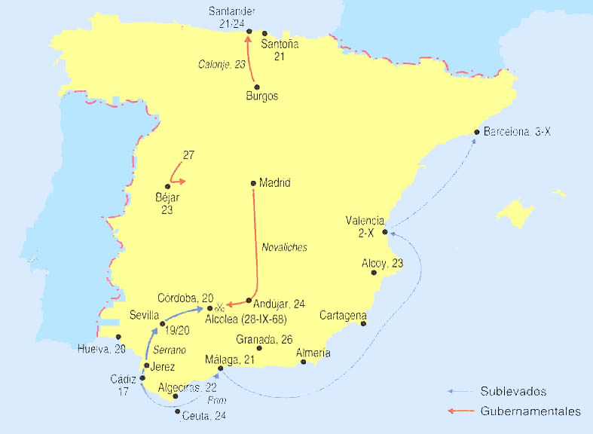
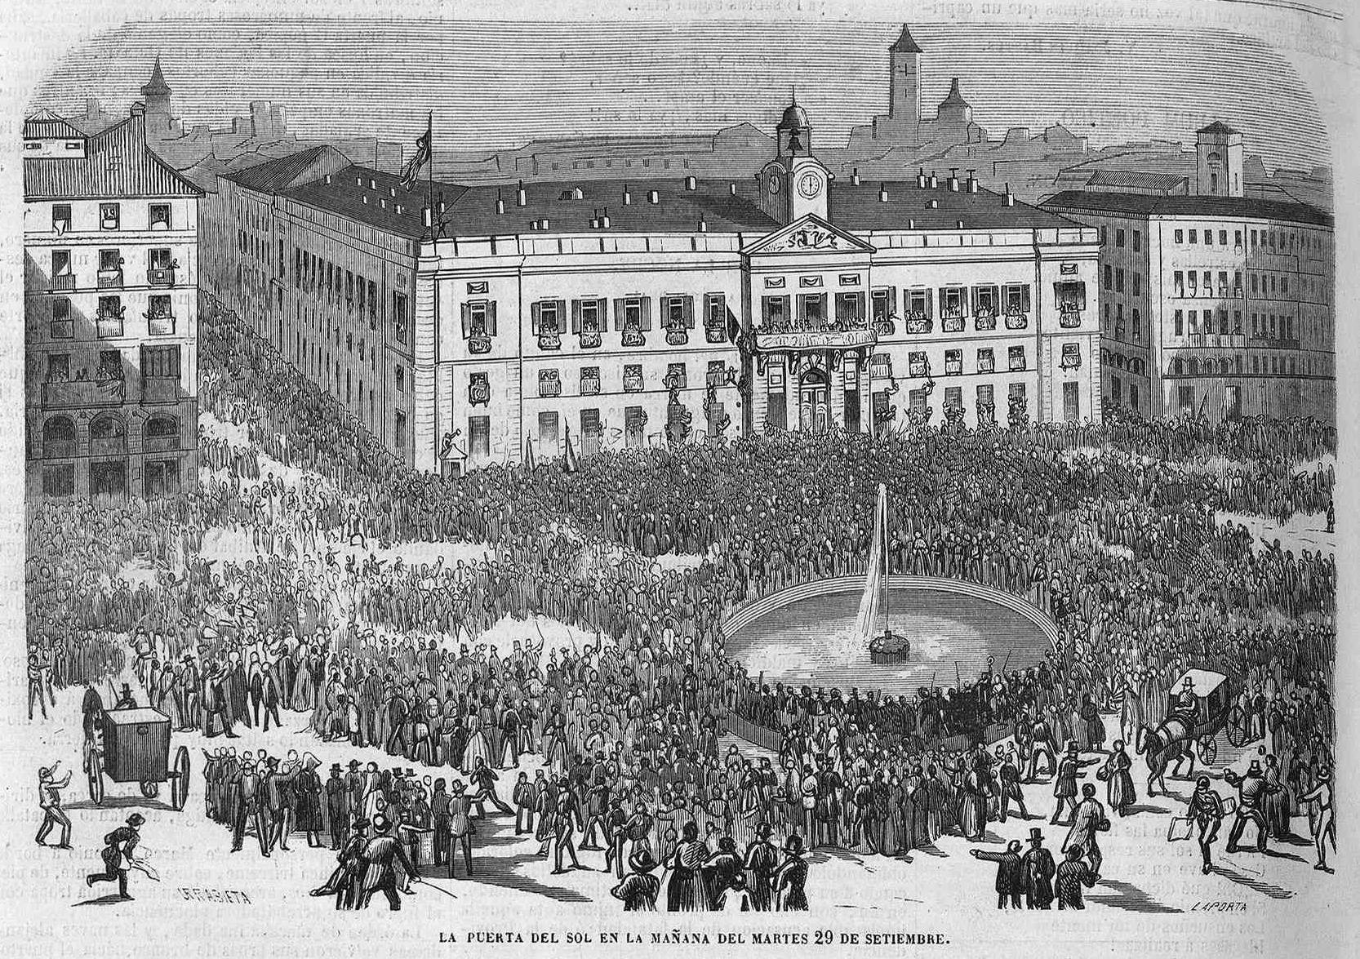
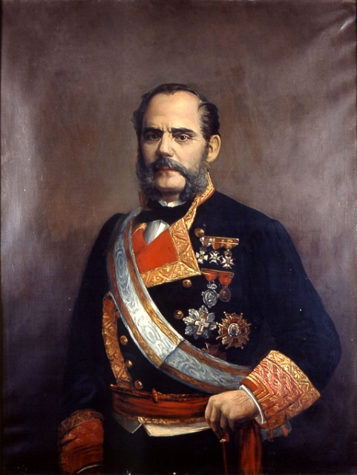
Puerta del Sol de Madrid en la mañana del 29 de Sptiembre 1868
Revolución de Septiembre 1868
Almirante Juan Bautista Topete

Slide 38
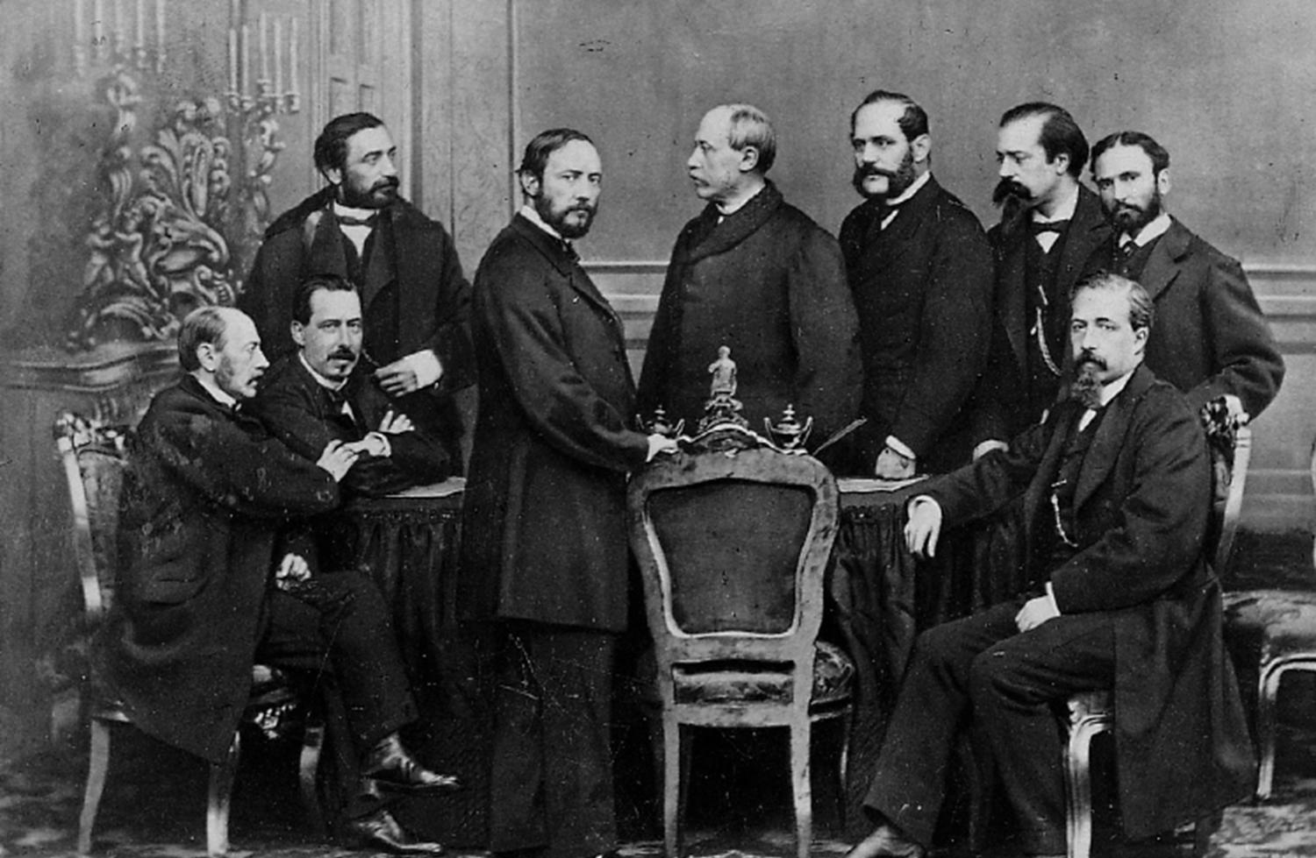
Gobierno Provisional tras la Revolución Gloriosa 1868

